Slide 1
Бирзул Оксана Василівна
Учитель історії та правознавства Златопільської гімназії
м. Новомиргорода
Попереднє рішення атестаційної комісії:
підтверджено кваліфікаційну категорію «спеціаліст вищої категорії»,
педагогічне звання
“вчитель - методист”
Атестується на:
відповідність раніше присвоєній кваліфікаційній категорії
«спеціаліст вищої категорії»
та педагогічного звання
“вчитель - методист”

Slide 2
Результати Всеукраїнських учнівських олімпіад з історї та правознавства, учнівських конкурсов

Slide 3
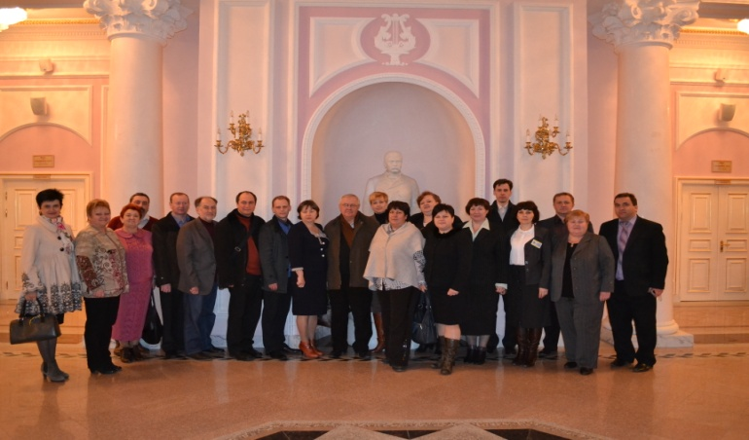
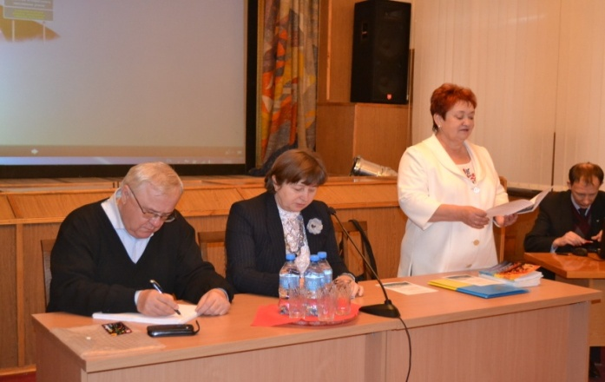
Методична робота
Член журі IV етапу Всеукраїнської олімпіади з історії (2015р.)
Голова методичного об’єднання вчителів суспільно – гуманітарних дисциплін
()
Лауреат обласного ярмарку “Освітянські обрії Кіровоградщини- 2013”
Член журі ІІІ етапу
Всеукраїнського конкурсу
“Учитель-року”
Учасник міжнародного
семінару-тренінгу “Демократичне врядування у школі” за підтримки Міністерства закордонних справ Норвегії (2014р. )

